Slide 1
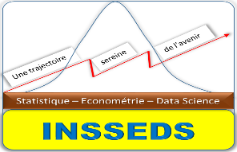
COURS DE TECHNOLOGIES BUSINESS INTELLIGENCE
INSSEDS
Akposso D. M.

Slide 2
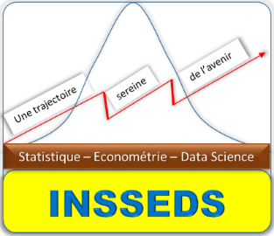
TECHNOLOGIES BI
INITIATION
A EXCEL
EXCEL-BI
POWER-EXCEL
Manipulation de base
Les tableaux et les formes
Insertion d’objets et de graphique
Importation de données de sources diverses
POWER-BI
Formules et fonctions
Tableaux Croisés Dynamiques
Gestion des données avec Powerquery
Construction du modèle de données
Power pivot et création des mesures avec le langage DAX
Connexion aux données
Gestion des données avec powerquery
Création des mesures avec le langage DAX
Visualisations dynamiques
Partage de la solution
APPLICATION
SHINY DE RSTUDIO
Le package Rshiny
Le package Shinydashboard
Le package Flexdaxhboard
Construction du modèle données
BASE DE DONNEES SQL
Construction du modèle de données
Requêtes SQL simples
Requêtes SQL avancées
Requêtes SQL sous R avec le package
sqldf
Rmarkdown + Rshiny
Notion de table, champ, enregistrement
Fonction de RechercheV INDEX -EQUIV
Akposso D. M.

Slide 3
BUISINESS INTELLIGENCE INFORMATIQUE DECISIONNELLE
1ère PARTIE
COMPRENDRE LA BUSINESS INTELLIGENCE ou
INFORMATIQUE DECISIONNELLE
INSSEDS
Akposso D. M.

Slide 4
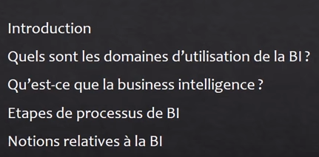
BUISINESS INTELLIGENCE INFORMATIQUE DECISIONNELLE
INSSEDS
Akposso D. M.

Slide 5
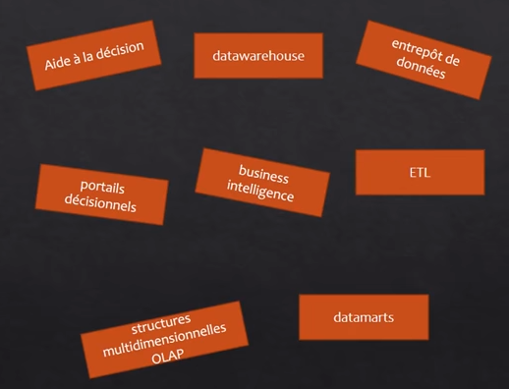
QUELQUES TERMES UTILISES EN BI
INSSEDS
Akposso D. M.

Slide 6
POURQUOI LA BI
Les différentes directions fonctionnelles des organisations (FINANCE, GRH, MARKETING, OPERATIONNELLE et même DIRECTION GENERALE) ont un besoin crucial d’information synthétique sur le déroulement de leurs activités et réclament de ce fait régulièrement des rapports.
La BI ou ID donne une réponse à cette problématique afin de faciliter le pilotage des différentes activités leur facilitant ainsi le prise de décision.
INSSEDS
Akposso D. M.

Slide 7
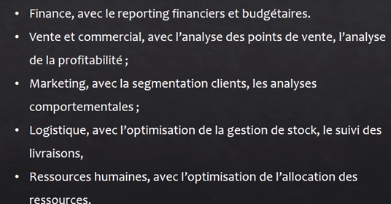
LES DOMAINES D’UTILISATION DE LA BI
INSSEDS
Akposso D. M.

Slide 8
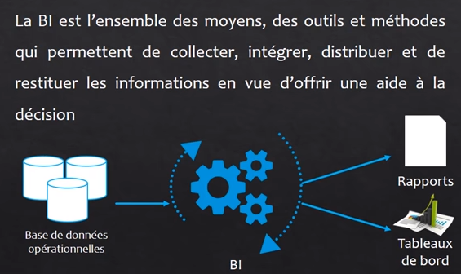
QU’EST-CE QUE LA BI ?
INSSEDS
Akposso D. M.

Slide 9
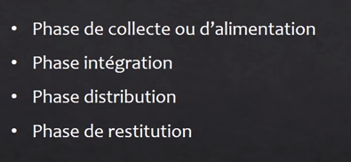
LES ETAPES DU PROCESSUS DE LA BI
INSSEDS
Akposso D. M.

Slide 10
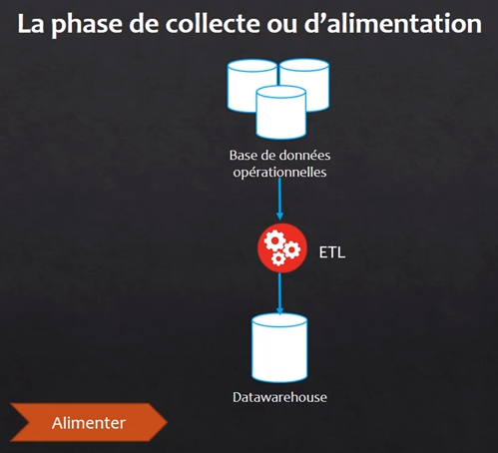
LES ETAPES DU PROCESSUS DE LA BI
DANS CETTE PREMIERE PHASE, LES INFORMATIONS SONT COLLECTEES DE DIFFERENTES SOURCES GRACE AUX OUTILS ETL
CES DONNEES COLLECTEES SONT ENSUITE CHARGEES DANS UN ENTREPROT DE DONNEES CENTRALE APPELEE DATAWAREHOUSE
DANS POWERBI
CETTE ETAPE CORRESPOND A L’EXTRACTION DES DONNEES DE SOURCES DIVERSES GRACE A L’OUTIL POWERQURERY
INSSEDS
Akposso D. M.

Slide 11
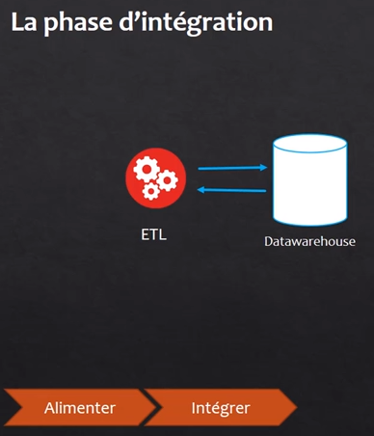
LES ETAPES DU PROCESSUS DE LA BI
DANS CETTE DEUXIEME PHASE, LES INFORMATIONS COLLECTEES DE DIFFERENTES SOURCES SONT STRUCTUREES TOUJOURS AVEC L’OUTIL ETL AFIN DE FACILITER LES ANALYSES.
C’EST UNE PHASE DE PRETRAITEMENT DES DONNEES
DANS POWERBI
CETTE ETAPE CORRESPOND AU PRETRAITEMENT DES DONNEES GRACE A L’OUTIL POWERQURERY
INSSEDS
Akposso D. M.

Slide 12
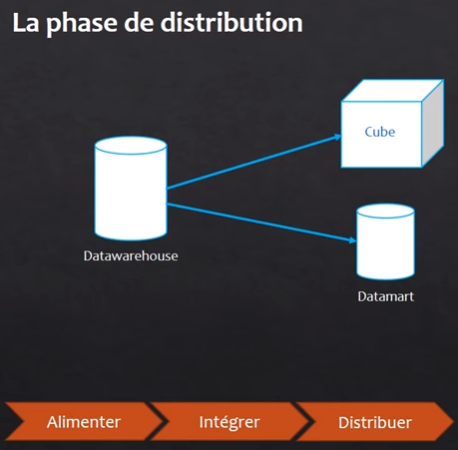
LES ETAPES DU PROCESSUS DE LA BI
CETTE TROISIEME PHASE MET LES DONNEES A LA DISPOSITION DES UTILISATEURS
IL A POUR OBJECTIF LA SEGMENTATION DES DONNEES EN CONTEXTE COHERENT FACILES A UTILISER QUI CORRESPONDENT A DES ACTIVITES DECISIONNELLES SPECIFIQUES (par exemple marketing, contrôle de gestion, le risque etc,)
CES CONTEXTES CORRESPONDENT A DES DATAMART QUI SONT MULTIDIMENSIONNELLES ET SONT MODELISEES AVEC DES CUBE OU HYPERCUBES GRACE A L’OUTIL OLAP
DANS POWERBI
CETTE ETAPE CORRESPOND A LA MODELISATION DES DONNEES GRACE A L’OUTIL POWERPIVOT ET LE LANGAGE DAX
INSSEDS
Akposso D. M.

Slide 13
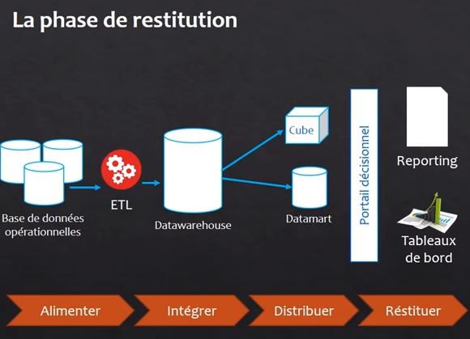
LES ETAPES DU PROCESSUS DE LA BI
DANS CETTE QUATRIEME PHASE ON PRESENTE LES INFORMATIONS DE TELLE SORTE QU’ELLES SOIENT LISIBLES ET FACILITENT LA PRISE DE DECISION
C’EST ICI QU’ON PRODUIT DES RAPPORTS ET DES TABLEAUX DE BORD QUI FACILITENT LA PRISE DE DECISION
DANS POWERBI
CETTE ETAPE CORRESPOND A LA CONCEPTION DES RAPPORTS INTERACTIFS POUR EXPLORER ET VISUALISER LES DONNÉES
INSSEDS
Akposso D. M.

Slide 14
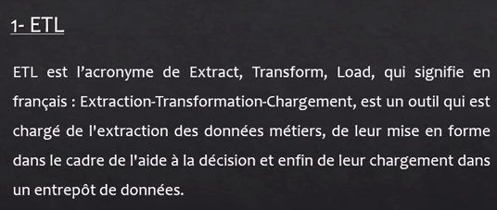
EXPLICATION DE QUELQUES NOTIONS DE LA BI
INSSEDS
Akposso D. M.

Slide 15
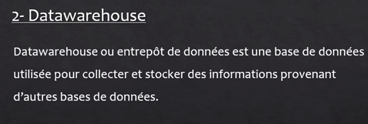
EXPLICATION DE QUELQUES NOTIONS DE LA BI
INSSEDS
Akposso D. M.

Slide 16
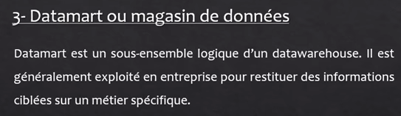
EXPLICATION DE QUELQUES NOTIONS DE LA BI
INSSEDS
Akposso D. M.

Slide 17
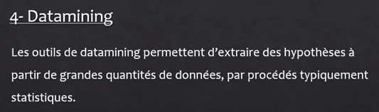
EXPLICATION DE QUELQUES NOTIONS DE LA BI
INSSEDS
Akposso D. M.

Slide 18
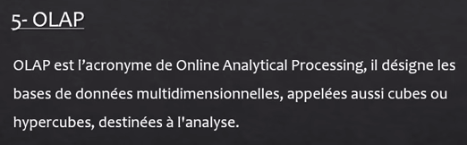
EXPLICATION DE QUELQUES NOTIONS DE LA BI
INSSEDS
Akposso D. M.

Slide 19
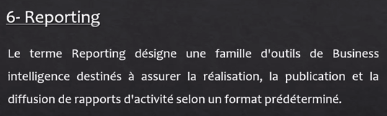
EXPLICATION DE QUELQUES NOTIONS DE LA BI
INSSEDS
Akposso D. M.

Slide 20
BUISINESS INTELLIGENCE INFORMATIQUE DECISIONNELLE
2ème PARTIE
COMPRENDRE LA
DATAWAREHOUSE
INSSEDS
Akposso D. M.

Slide 21
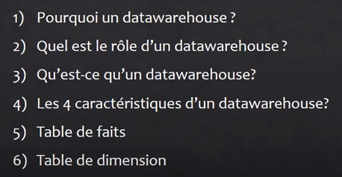
COMPRENDRE LA DATAWAREHOUSE
INSSEDS
Akposso D. M.

Slide 22
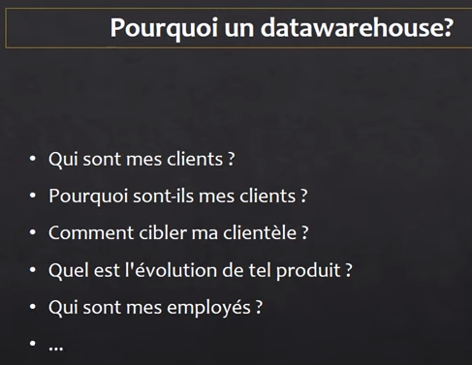
COMPRENDRE LA DATAWAREHOUSE
LES DECIDEURS D’UNE ENTREPRISE DOIVENT POUVOIR REPONDRE A UN CERTAINS NOMBRE DE QUESTIONS POUR POUVOIR DIRIGER LEUR ENTREPRISE
ON SAIT PAR AILLEURS QUE LES DONNEES DONT DISPOSENT LES ENTREPRISES SONT ESSENTIELLEMENT DANS DES BASES DE DONNEES TRADITIONNELLES, DANS DES FICHIERS EXCEL ETC,
INSSEDS
Akposso D. M.

Slide 23
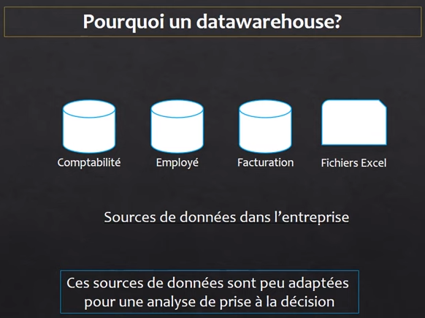
COMPRENDRE LA DATAWAREHOUSE
ON SAIT PAR AILLEURS QUE LES DONNEES DONT DISPOSENT LES ENTREPRISES SONT ESSENTIELLEMENT DANS DES BASES DE DONNEES TRADITIONNELLES, DANS DES ERP, CRM, FICHIERS EXCEL ETC.
CES DONNEES VENANT DE SOURCES DIVERSES NE SONT PAS NECESSAIREMENT COMPATIBLES ENTRE EUX ET NE SONT PAS ADAPTES POUR ANALYSE DE PRISE DE DECISION
CE SONT LES DATAWAREHOUSES QUI SONT ADAPTES POUR FACILITER LA PRISE DE DECISION EN AGREGEANT TOUTES DONNEES VENANT DE SOURCES DIVERS
INSSEDS
Akposso D. M.

Slide 24
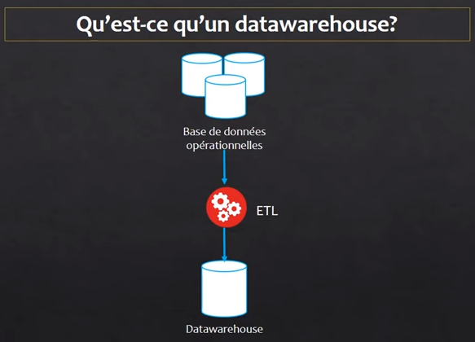
COMPRENDRE LA DATAWAREHOUSE
LE DATAWAREHOUSE EST UNE BASE DE DONNEES UTILISEE POUR COLLECTER ET STOCKER DES INFORMATIONS ISSUES D’AUTRES BASES DE DONNEES POUR UN OBJECTIF DE PRISE DE DECISION
LES DONNEES ISSUES D’AUTRES BASES DE DONNEES SONT COLLECTEES, TRANSFORMEEES ET CHARGEES DANS LE DATAWAREHOUSE VIA L’OUTIL ETL
INSSEDS
Akposso D. M.

Slide 25
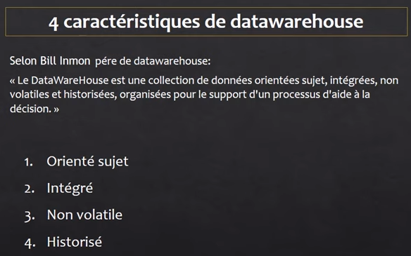
COMPRENDRE LA DATAWAREHOUSE
INSSEDS
Akposso D. M.

Slide 26
CONCEPTS URTILISES DANS LA DATAWAREHOUSE
LA MODELISATION DES BASES DE DONNEES RELATIONNELLES UTILISENT LES CONCEPTS D’ENTITES ET DE RELATIONS AFIN DE CONSTRUIRE DES TABLES.
EN BUSINESS INTELLIGENCE LA MODELISATION D’UN DATAWAREHOUSE UTILISE LES NOTIONS DE TABLE DE FAIT ET TABLE DE DIMENSION
INSSEDS
Akposso D. M.

Slide 27
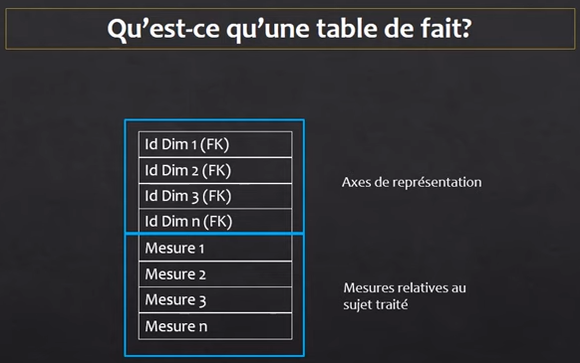
COMPRENDRE LA DATAWAREHOUSE
UNE TABLE DE FAIT REPRESENTE UN SUJET D’ANALYSE (par exemple les ventes par date, par zone et par produit)
C’EST UNE TABLE CENTRALE DU MODELE MULTIDIMENSIONNEL
UNE TABLE DE FAIT COMPREND DEUX PARTIES
(Axes de représentation et mesures relatives au sujet)
INSSEDS
Akposso D. M.

Slide 28
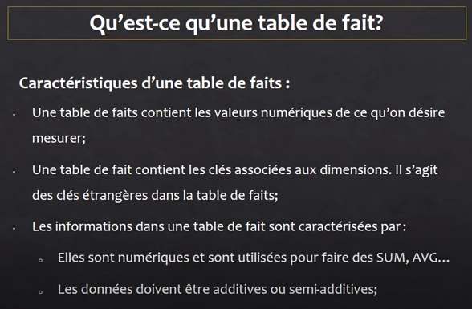
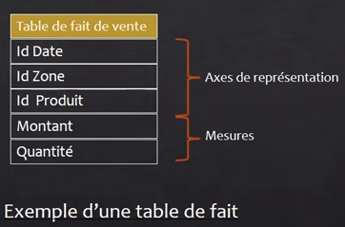
COMPRENDRE LA DATAWAREHOUSE
INSSEDS
Akposso D. M.

Slide 29
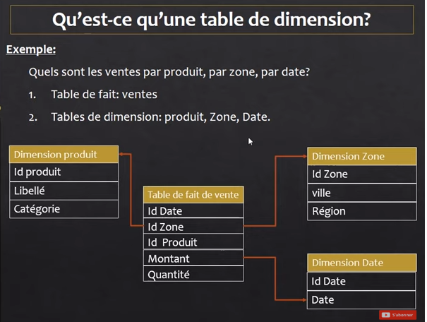
COMPRENDRE LA DATAWAREHOUSE
INSSEDS
Akposso D. M.

Slide 30
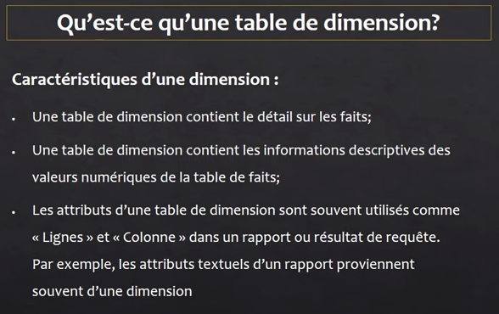
COMPRENDRE LA DATAWAREHOUSE
INSSEDS
Akposso D. M.

Slide 31
BUISINESS INTELLIGENCE INFORMATIQUE DECISIONNELLE
3ème PARTIE
COMPRENDRE LE CONCEPT
OLAP
INSSEDS
Akposso D. M.

Slide 32
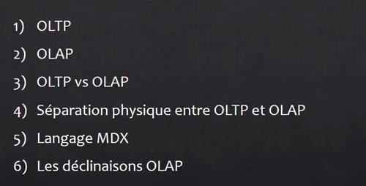
COMPRENDRE LE CONCEPT OLAP
INSSEDS
Akposso D. M.

Slide 33
CONCEPTS URTILISES DANS LA DATAWAREHOUSE
ON POURRAIT SE DEMANDER POURQUOI NE PAS UTILISER DES BASES DE DONNEES RELATIONNELLES SGBD POUR REALISER UNE ANALYSE DECISIONNELLE
EN REALITE LES SGBD ET LES DATAWAREHOUSE ONT DES OBJECTIFS DIFFERENTS, ILS STOCKENT LES OBJETS DE FACON DIFFERENTES ET FONT L’OBJET DE REQUETES DIFFERENTES ET SONT AU FINAL BASES SUR DEUX SYSTEMES DIFFERENTS (OLTP pour les SGBD et OLAP pour les DATAWAREHOUSE)
INSSEDS
Akposso D. M.

Slide 34
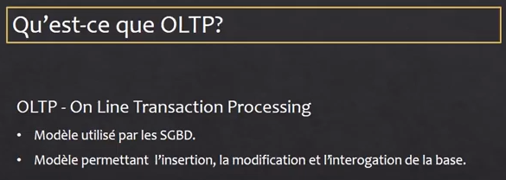
COMPRENDRE LE CONCEPT OLAP
INSSEDS
Akposso D. M.

Slide 35
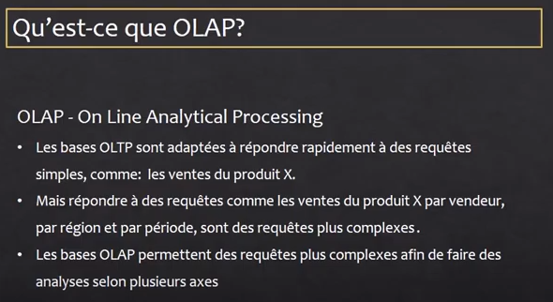
COMPRENDRE LE CONCEPT OLAP
INSSEDS
Akposso D. M.

Slide 36
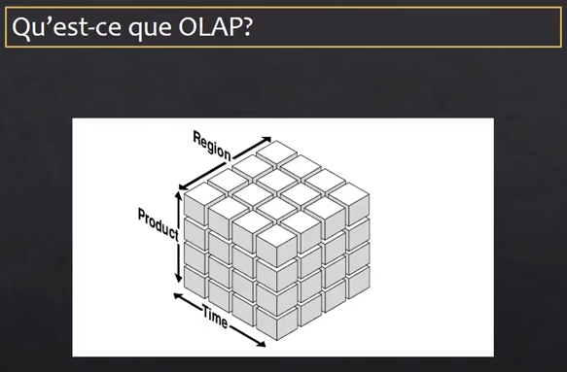
COMPRENDRE LE CONCEPT OLAP
INSSEDS
Akposso D. M.

Slide 37
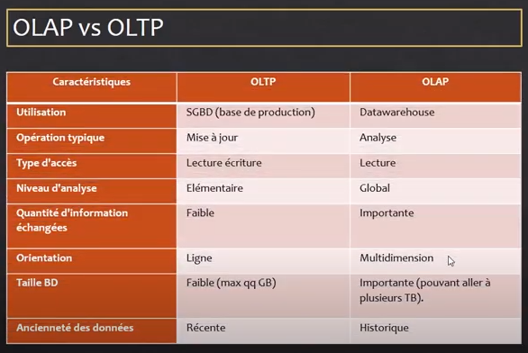
COMPRENDRE LE CONCEPT OLAP
INSSEDS
Akposso D. M.

Slide 38
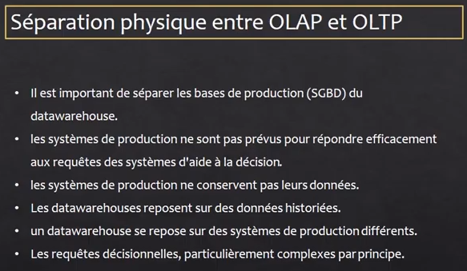
COMPRENDRE LE CONCEPT OLAP
INSSEDS
Akposso D. M.

Slide 39
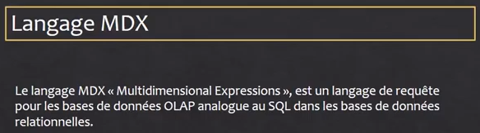
COMPRENDRE LE CONCEPT OLAP
DANS POWERBI
LE LANQUAGE DE REQUETAGE UTILISE EST LE LANGAGE DAX
INSSEDS
Akposso D. M.

Slide 40
BUISINESS INTELLIGENCE INFORMATIQUE DECISIONNELLE
4ème PARTIE
COMPRENDRE LES OUTILS ETL
INSSEDS
Akposso D. M.

Slide 41
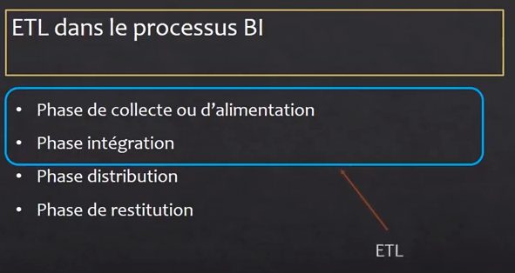
COMPRENDRE LES OUTILS ETL
INSSEDS
Akposso D. M.

Slide 42
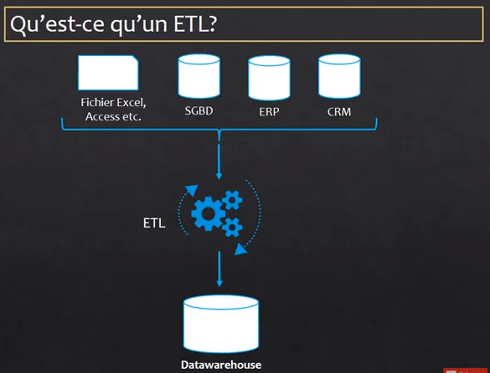
COMPRENDRE LES OUTILS ETL
INSSEDS
Akposso D. M.

Slide 43
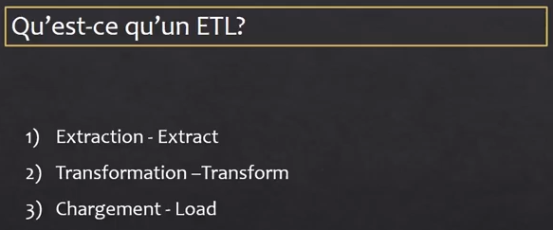
COMPRENDRE LES OUTILS ETL
INSSEDS
Akposso D. M.

Slide 44
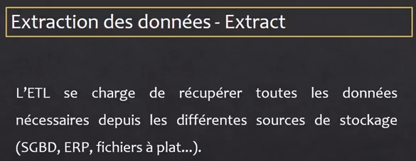
COMPRENDRE LES OUTILS ETL
INSSEDS
Akposso D. M.

Slide 45
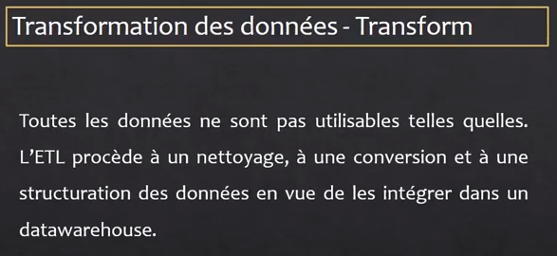
COMPRENDRE LES OUTILS ETL
INSSEDS
Akposso D. M.

Slide 46
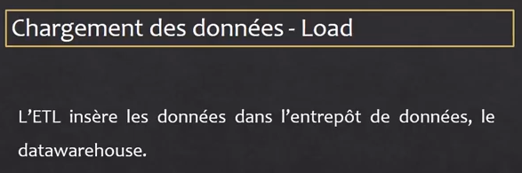
COMPRENDRE LES OUTILS ETL
INSSEDS
Akposso D. M.

Slide 47
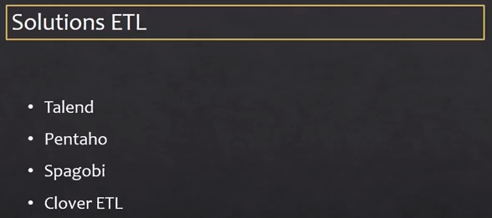
COMPRENDRE LES OUTILS ETL
DANS POWERBI
LES FONCTIONALITES ETL SONT ASSUREES PAR POWERQUERRY
INSSEDS
Akposso D. M.

Slide 48
BUISINESS INTELLIGENCE INFORMATIQUE DECISIONNELLE
5ème PARTIE
COMPRENDRE LA MODELISATION D’UN DATAWAREHOUSE
INSSEDS
Akposso D. M.

Slide 49
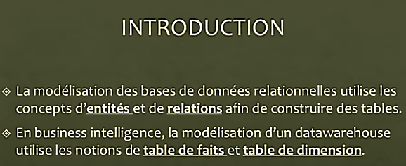
COMPRENDRE LA MODELISATION DE DATAWAREHOUSE
INSSEDS
Akposso D. M.

Slide 50
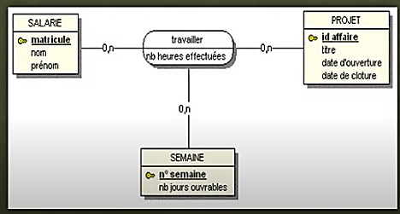
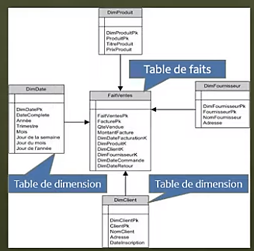
COMPRENDRE LA MODELISATION DE DATAWAREHOUSE
MODELISATION D’UN SGBD
MODELISATION D’UN DATAWAREHOUSE
INSSEDS
Akposso D. M.

Slide 51
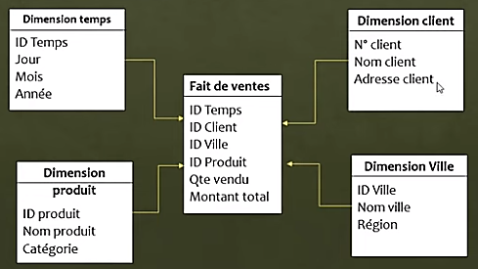
COMPRENDRE LA MODELISATION DE DATAWAREHOUSE
ID
INSSEDS
Akposso D. M.

Slide 52
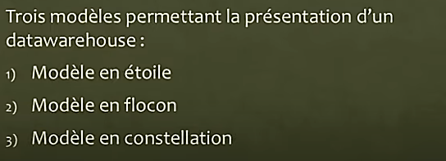
COMPRENDRE LA MODELISATION DE DATAWAREHOUSE
INSSEDS
Akposso D. M.

Slide 53
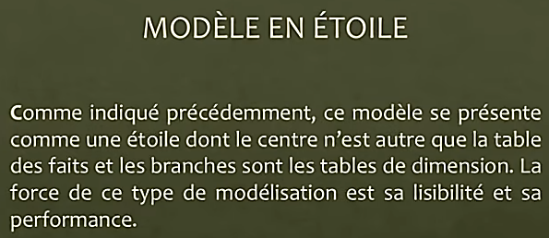
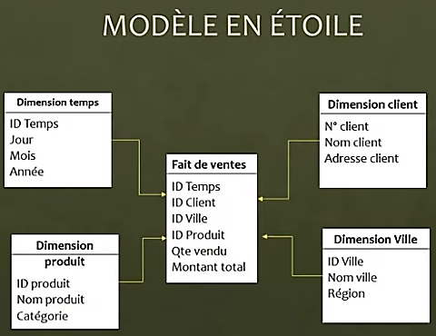
COMPRENDRE LA MODELISATION DE DATAWAREHOUSE
INSSEDS
Akposso D. M.

Slide 54
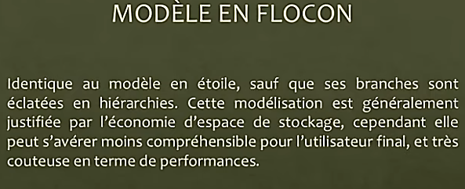
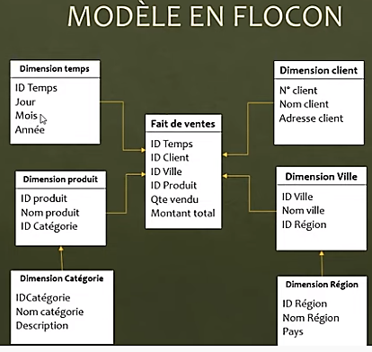
COMPRENDRE LA MODELISATION DE DATAWAREHOUSE
INSSEDS
Akposso D. M.

Slide 55


COMPRENDRE LA MODELISATION DE DATAWAREHOUSE
INSSEDS
Akposso D. M.

Slide 56

COMPRENDRE LA MODELISATION DE DATAWAREHOUSE
INSSEDS
Akposso D. M.

Slide 57
BUISINESS INTELLIGENCE INFORMATIQUE DECISIONNELLE
6ème PARTIE
MISE EN ŒUVRE PRATIQUE AVEC POWERBI de Microsoft
INSSEDS
Akposso D. M.

Slide 58

MISE EN ŒUVRE PRATIQUE AVEC POWERBI
INSSEDS
Akposso D. M.

Slide 59

MISE EN ŒUVRE PRATIQUE AVEC POWERBI
INSSEDS
Akposso D. M.

Slide 60

MISE EN ŒUVRE PRATIQUE AVEC POWERBI
INSSEDS
Akposso D. M.

Slide 61

MISE EN ŒUVRE PRATIQUE AVEC POWERBI
INSSEDS
Akposso D. M.

Slide 62

MISE EN ŒUVRE PRATIQUE AVEC POWERBI
INSSEDS
Akposso D. M.

Slide 63

MISE EN ŒUVRE PRATIQUE AVEC POWERBI
INSSEDS
Akposso D. M.

Slide 64

MISE EN ŒUVRE PRATIQUE AVEC POWERBI
INSSEDS
Akposso D. M.

Slide 65

INSSEDS
Akposso D. M.

